Slide 1
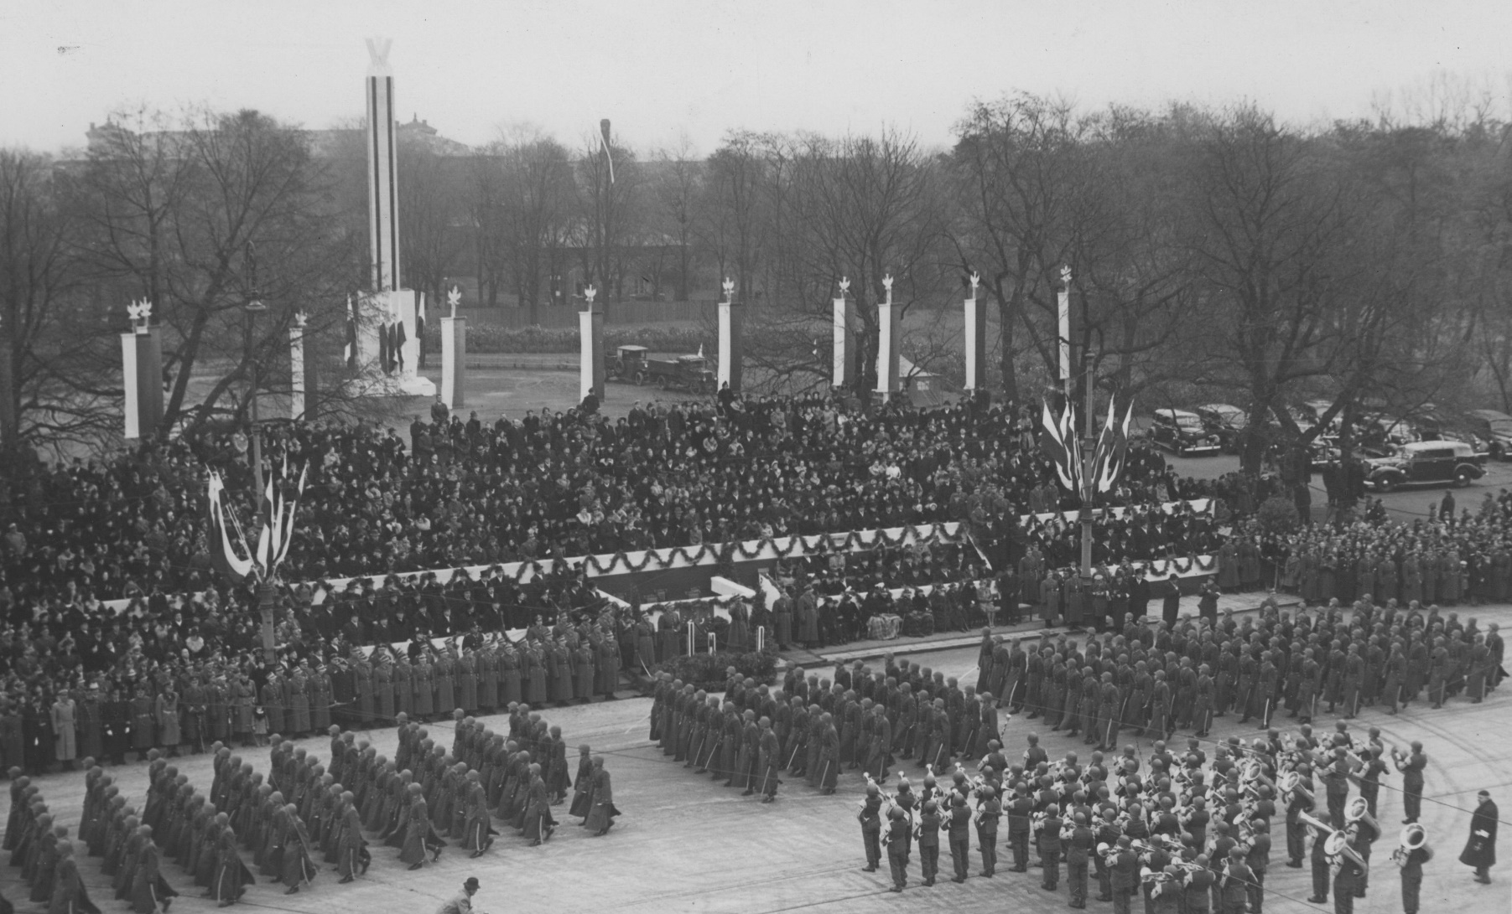

Odzyskanie niepodległości

Slide 2
Cele lekcji
  opowiesz o najważniejszych wydarzeniach związanych z udziałem Polaków w I wojnie światowej
  zrozumiesz, jaką rolę w odzyskaniu niepodległości przez Polskę odegrał Józef Piłsudski
  wyjaśnisz, w jakich okolicznościach Polska odzyskała niepodległość
NACOBEZU
  podasz lata trwania I wojny światowej i dokładną datę odzyskania niepodległości przez Polskę
  wyjaśnisz, kim był i czego dokonał Józef Piłsudski
  wymienisz polskie organizacje wojskowe walczące podczas I wojny światowej

Slide 3
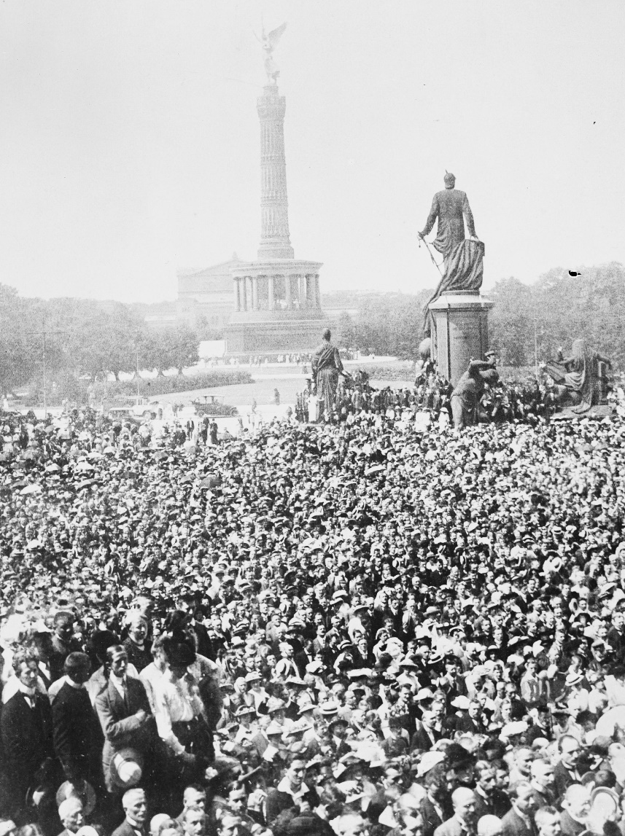
I wojna światowa
  wybuchła w 1914 r.
  po jednej stronie stanęły Niemcy i Austro-Węgry jako państwa centralne
  po drugiej Rosja, Francja i Wielka Brytania jako ententa
  główną przyczyną konfliktu była rywalizacja między tymi państwami o znaczenie w Europie i na świecie
  wojna trwała do 1918 r. i…
  …okazała się najkrwawszą z dotychczasowych wojen
Manifestacja Niemców w Berlinie popierających wybuch wojny i udział ich państwa w walkach z państwami ententy

Slide 4
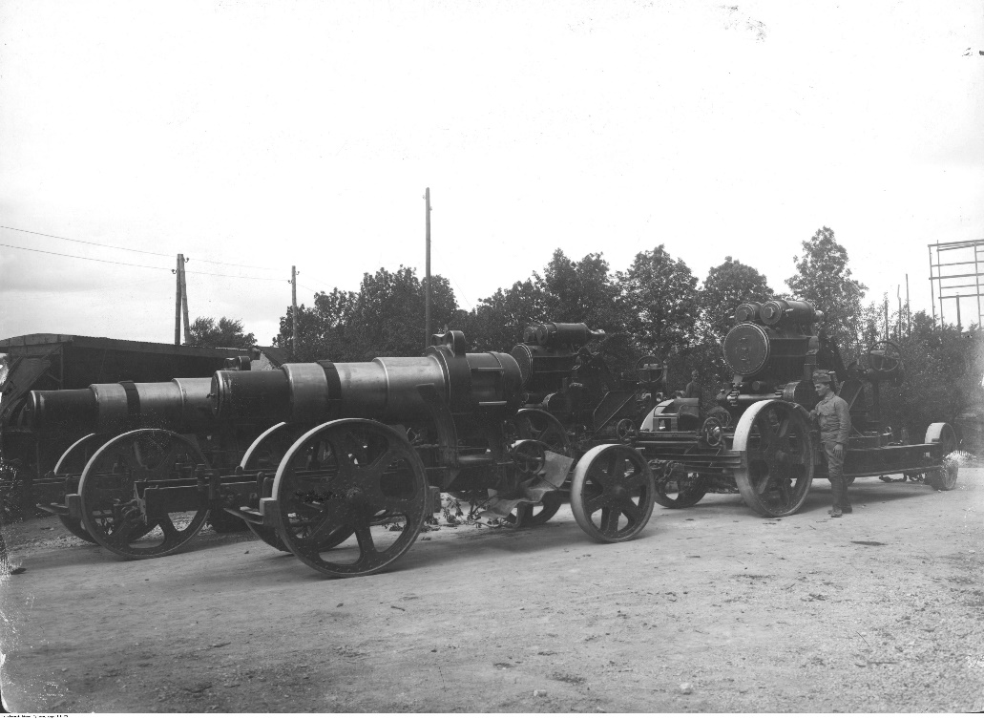
Dlaczego tak krwawa?
  nowe wynalazki w dziedzinie broni sprawiały, że na polu bitwy ginęły tysiące żołnierzy
  artyleria
  gazy trujące
  karabiny maszynowe
  samoloty
  okręty podwodne
  czołgi
  zginęło 10 milionów żołnierzy
  rannych zostało 20 milionów żołnierzy
Austriacka artyleria dużego kalibru

Slide 5
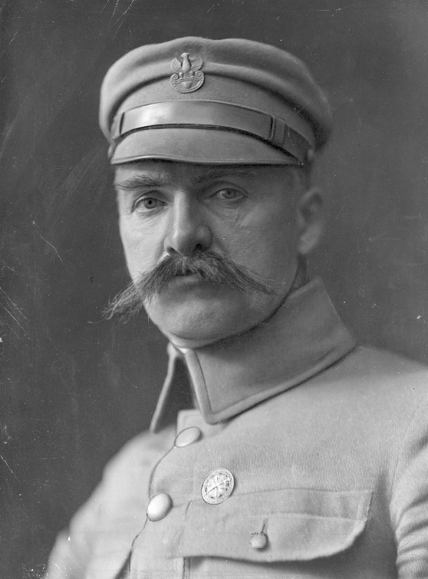
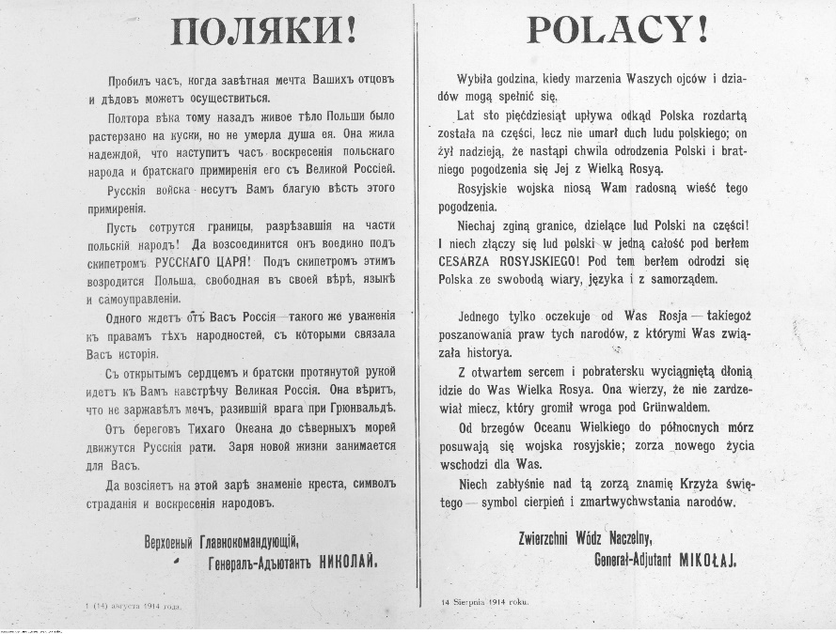
Polacy a I wojna światowa
  dla wielu Polaków wybuch wojny oznaczał zmianę w sytuacji ziem polskich i możliwość uzyskania większych swobód, a nawet niepodległości
  część Polaków opowiedziała się po stronie ententy
  część Polaków opowiedziała się po stronie państw centralnych, a dokładniej Austro-Węgier
Józef Piłsudski
  wśród nich był Józef Piłsudski
  po wybuchu wojny utworzył Pierwszą Kompanię Kadrową
  chciał walczyć w zaborze rosyjskim, ale ten plan się nie powiódł
Odezwa władz rosyjskich zachęcająca Polaków do opowiedzenia się w walce
po stronie Rosjan

Slide 6
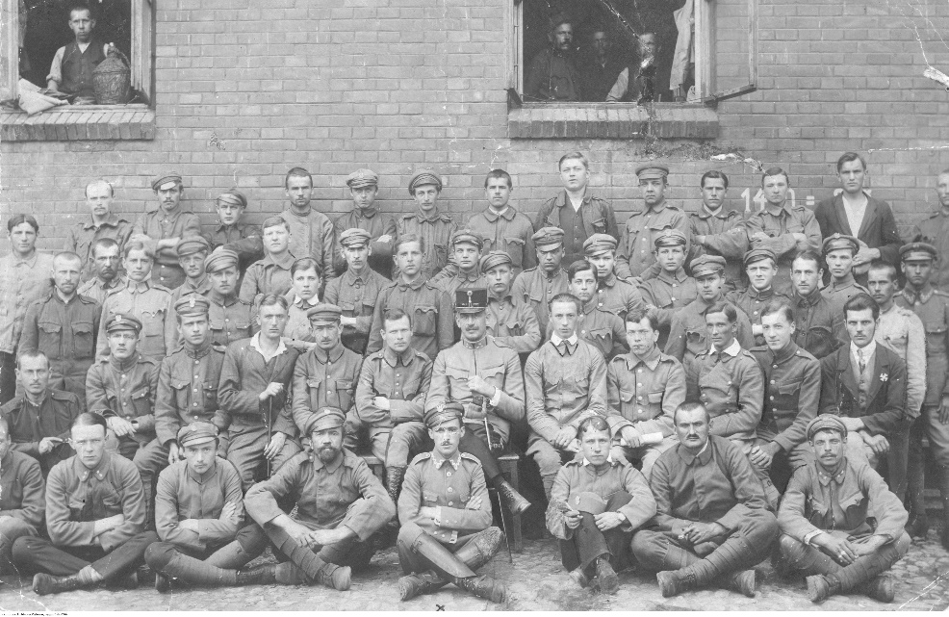
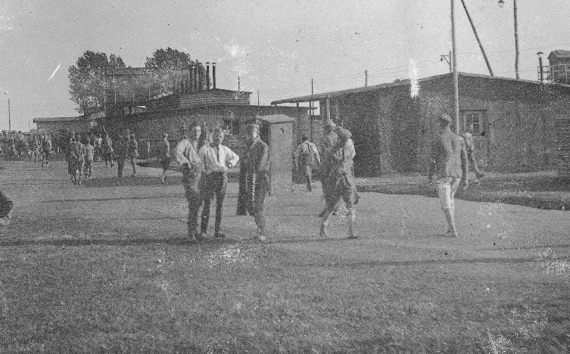
Legiony Polskie
  po powrocie do zaboru austriackiego Piłsudski wraz ze swoimi żołnierzami wstąpił do tworzonych Legionów Polskich
  utworzyli oni Pierwszą Brygadę Legionów Polskich
  walki Legionów trwały do 1918 r.
  w 1917 r. do wojny przystąpiły po stronie ententy Stany Zjednoczone
  była to największa potęga militarna ówczesnego świata, dlatego Piłsudski uznał, że popieranie państw centralnych straciło sens
  doprowadził do tak zwanego kryzysu przysięgowego
Grupa legionistów pozuje do fotografii. Łącznie
w Legionach służyło ponad 16 tys. żołnierzy
  polecił żołnierzom odmówić złożenia przysięgi na wierność cesarzom austro-węgierskiemu
  i niemieckiemu
  został aresztowany i rok spędził
  w niemieckim więzieniu
Po kryzysie przysięgowym większość żołnierzy Legionów została internowana, czyli zamknięta w specjalnych obozach bez możliwości ich opuszczania

Slide 7
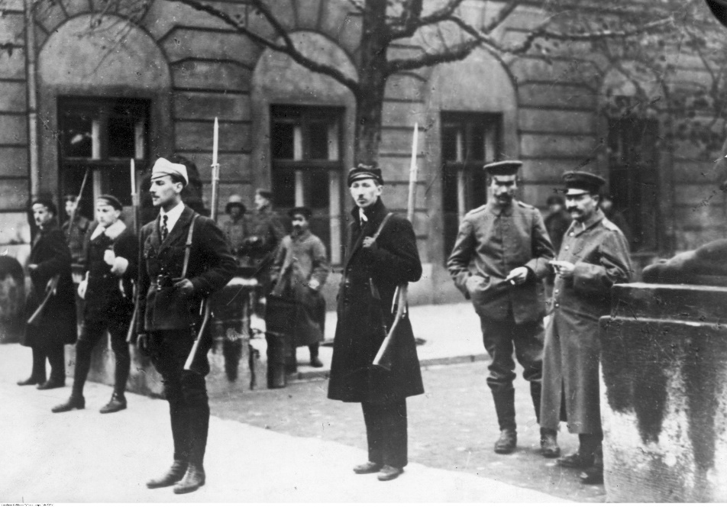
Koniec I wojny światowej
  w 1917 r. w Rosji wybuchły dwie rewolucje,
  a potem kraj pogrążył się w okrutnej wojnie domowej
  w 1918 r. Austro-Węgry rozpadły się, a Niemcy skapitulowały
  klęska wszystkich zaborców dała Polakom szansę na niepodległość
  10 listopada 1918 r. do Warszawy przybył Józef Piłsudski, który został przez Niemców zwolniony
  z więzienia
  11 listopada 1918 r. Józef Piłsudski objął dowództwo nad wojskiem polskim
Rozbrajanie Niemców w Warszawie. W głębi widoczni rozbrojeni żołnierze niemieccy, a na pierwszym planie uzbrojeni studenci polscy
  podporządkował mu się także tymczasowy rząd polski
  Polska odzyskała niepodległość

